Slide 1
42 School

Slide 2
01
OVERVIEW

Slide 3
About 42
A 42 é uma escola de programação, com um modelo pedagógico disruptivo, baseado num sistema de aprendizagem peer-to-peer, Fundada em Paris em 2013

Slide 4
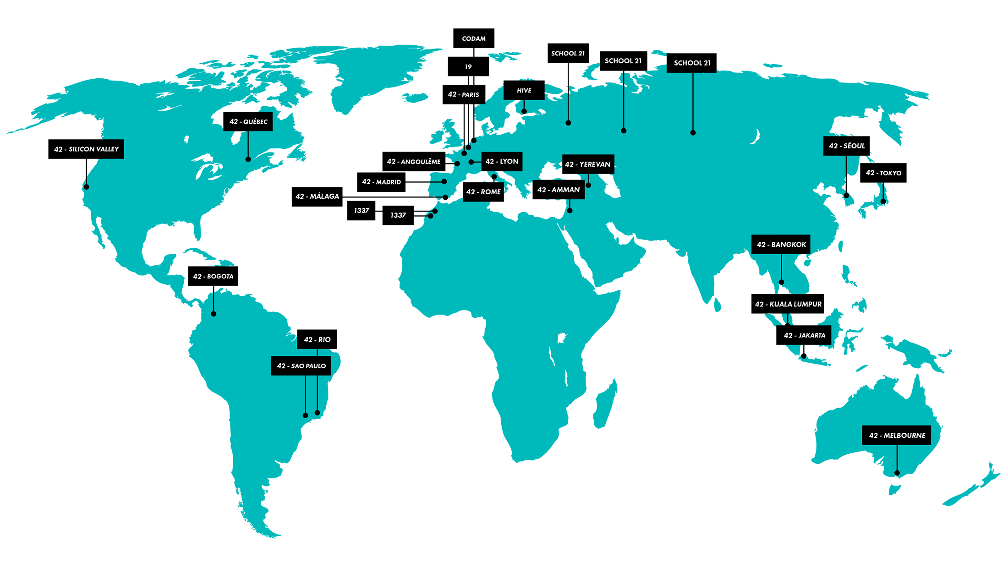
42 Campus

Slide 5
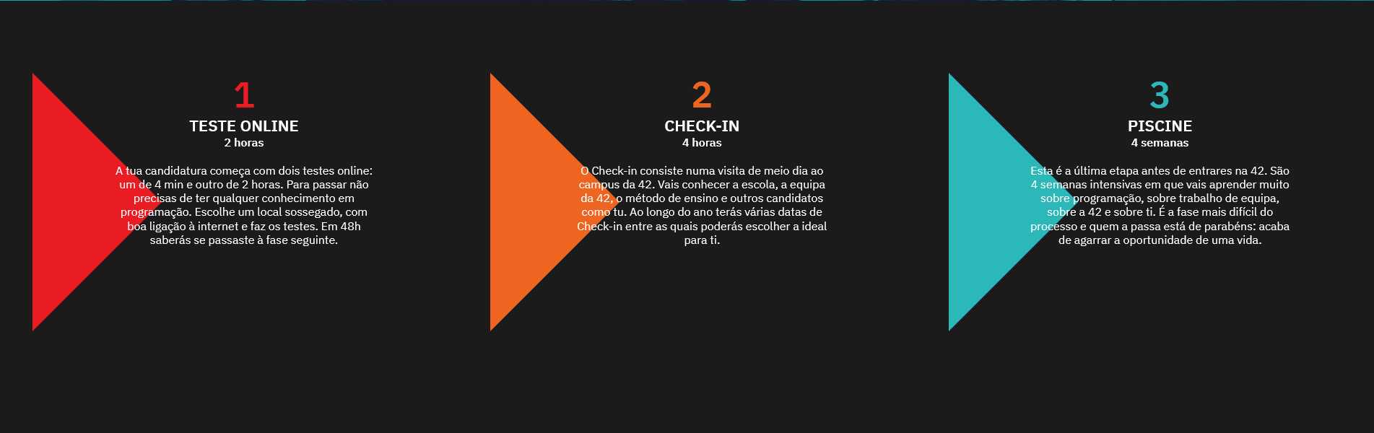
How it work ?

Slide 6
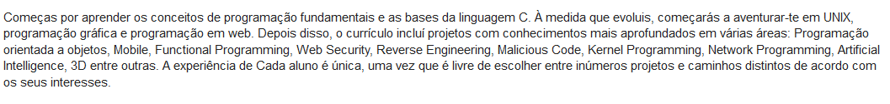
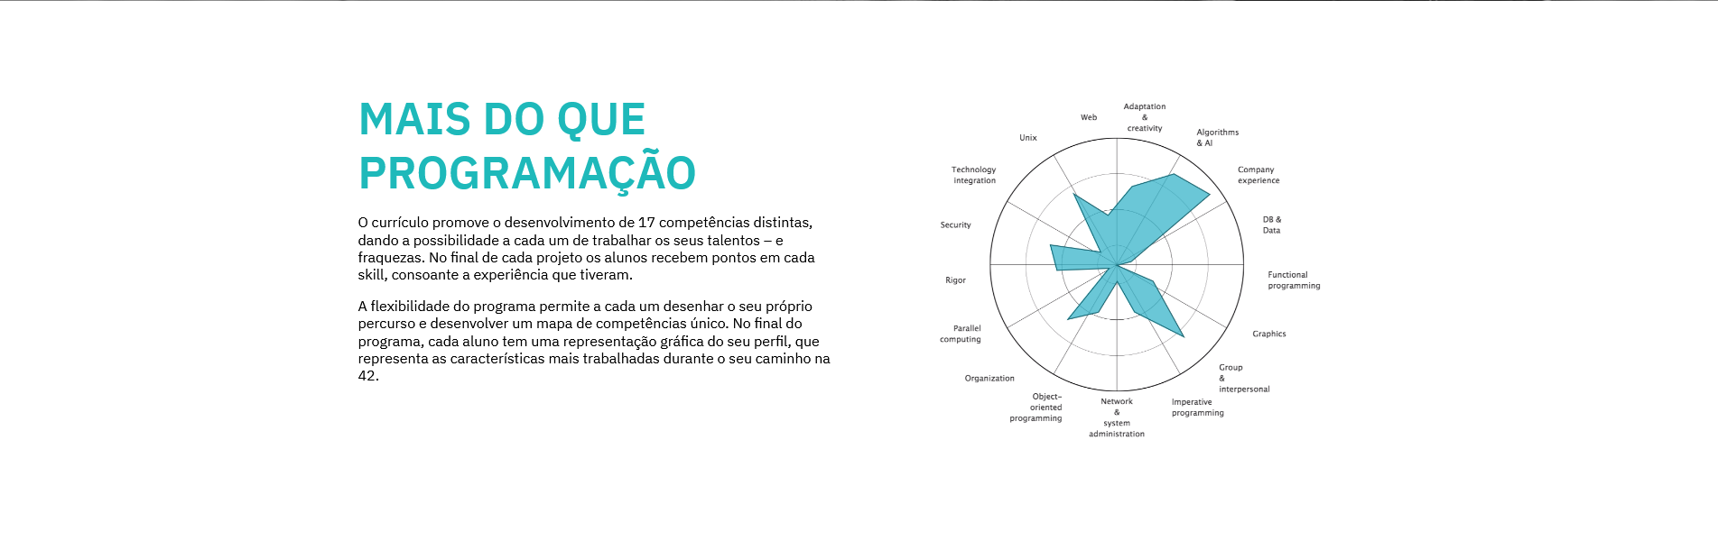

Slide 7

Student Process

Slide 8
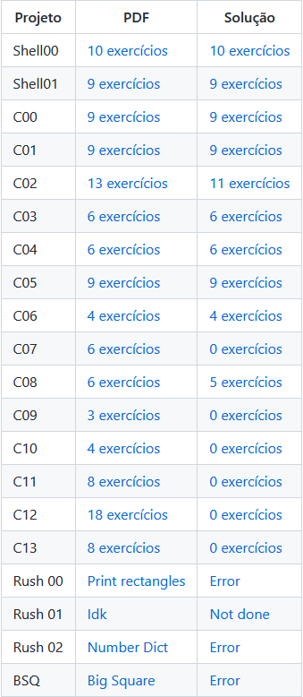
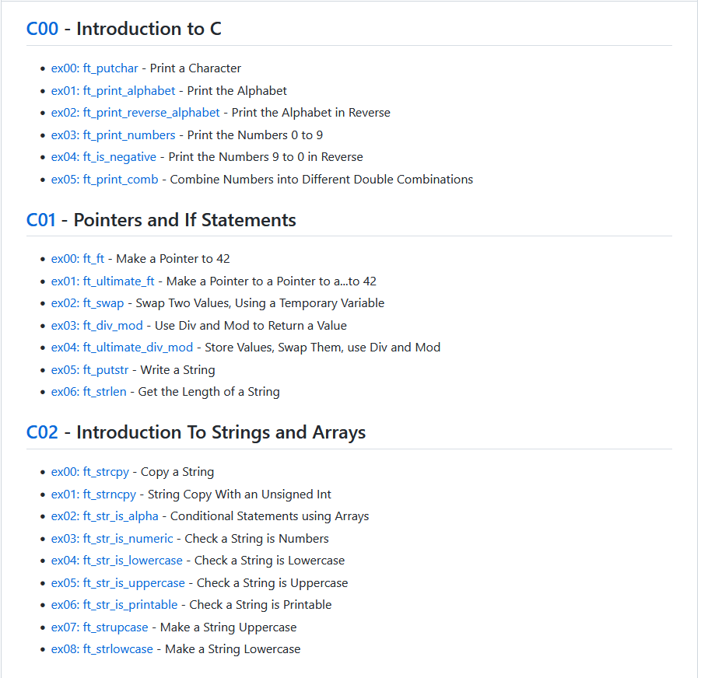
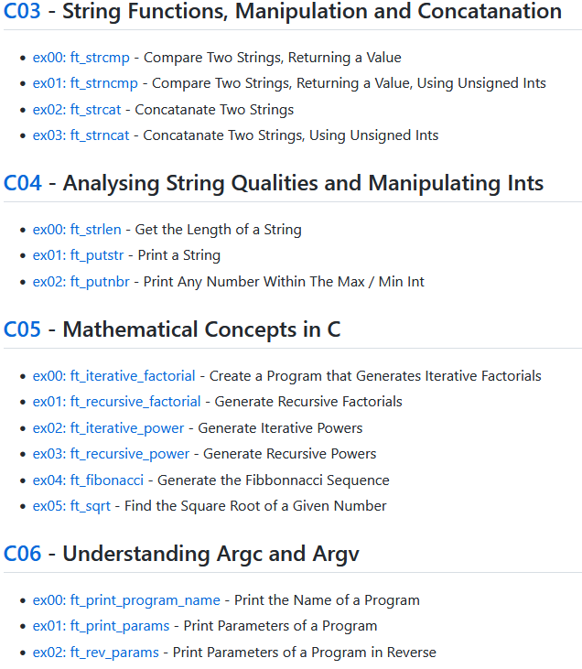
Sobre a Piscine
___

Slide 9
THANKS!

